Slide 1
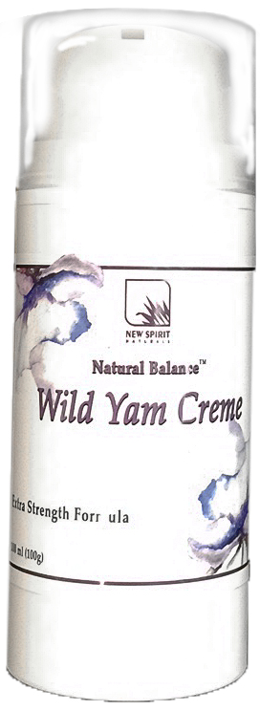

Крем
ПРИРОДНОЕ РАВНОВЕСИЕ – натуральная поддержка женского
здоровья

Slide 2
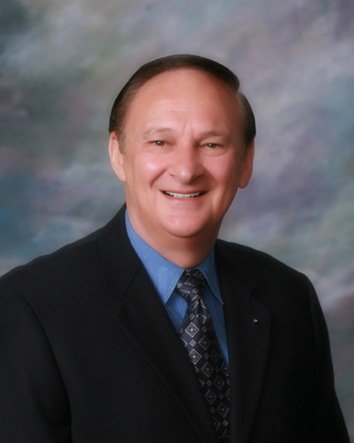
Д-р Лери Майлэм, HMD (гомеопатической медицины)
Доктор философии - «Клиническое питание»
Сертифицированный специалист - интегративная медицина
Сертифицированный консультант по питанию (CNC)
Президент - Университет Натуральной Медицины, Инк.
Президент / Генеральный директор – Нью Спирит Нэчерелз, Инк.
Д-Р ЛЭРРИ
МАЙЛЭМ
Преимущества крема «Природное Равновесие»

Slide 3
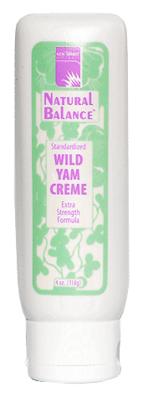

Новая упаковка – Больше концентрация
Обычный
Экстра сильный

Slide 4
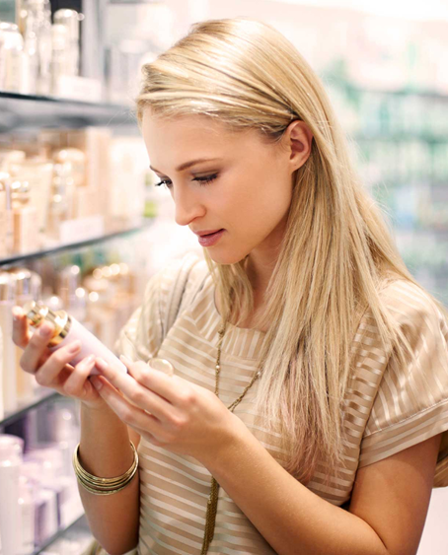
Крем «Природное равновесие»
Крем «Природное равновесие» предлагает естественную альтернативу прогестерону фармацевтического производства.
Многие женщины испытывали беспокойство при использовании синтетического прогестерона. Некоторые считают, что он может увеличивать риск возникновения и даже провоцировать рак молочной железы.
В связи с этим использование синтетического прогестерона для многих женщин представляет большую проблему.
Кроме того синтетический прогестерон имеет побочные эффекты.

Slide 5
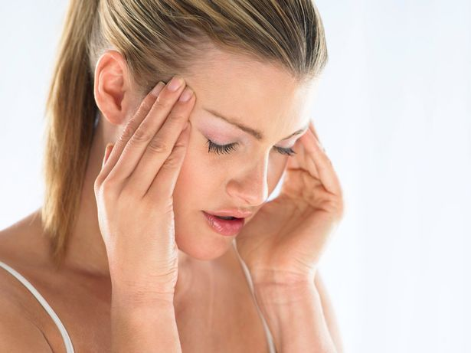
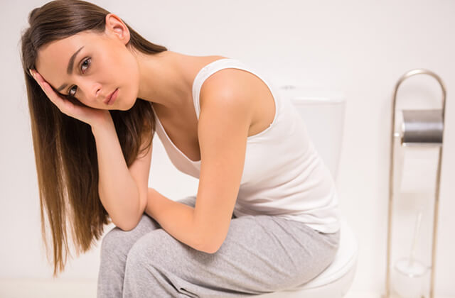
Побочные эффекты синтетического прогестерона
Головные боли.
Болезненность молочных желез.
Расстройство желудка.
Повышенный риск тромбообразования, возникновения сердечного приступа, инсульта.
Провоцирование развития рака молочной железы.
Повышенный риск развития деменции.

Slide 6
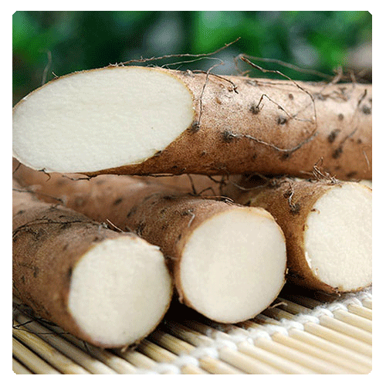
Основные ингредиенты
Основной ингредиент «Природного Равновесия» получен из корней мексиканского дикого ямса (Dioscorea Villosa).
Корни дикого ямса содержат гликозидные и стероидные сапонины, диосгенин, алкалоиды, танины и фитостеролы.

Slide 7
Корни дикого ямса содержат небольшое количество диосгенина, но благодаря
особенному, авторскому процессу экстракции и концентрирования мы можем теперь увеличить концентрацию диоксенина примерно до 12 раз;

Slide 8
Фармацевтическая промышленность берет диоксенин и процессом химической ферментации превращает его в «фармацевтический прогестерон».
Важно понимать, что корень дикого ямса (Dioscorea) не содержит гормона прогестерона, но он содержит диосгенин, который может быть превращен в прогестерон.
Специалисты по травам уже в 18 веке использовали корень дикого ямса (Dioscorea Villosa) для лечения менструальных судорог, болезненных колик и осложнений при родах.

Slide 9
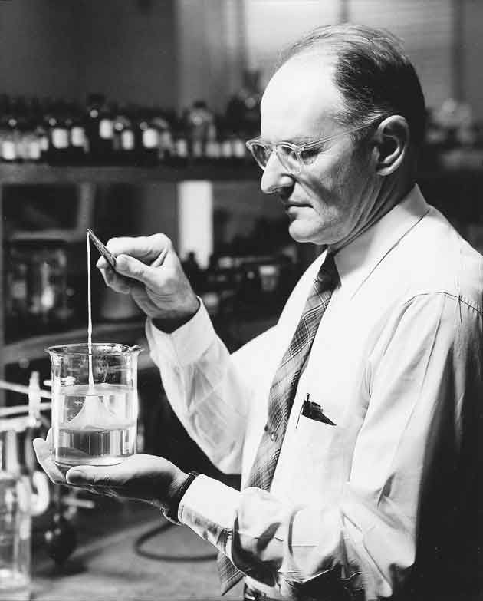
В 1950 году ученые обнаружили, что корень дикого ямса содержит диоксенин.
Диоксенин или растительный эстроген использовали для изготовления первых противозачаточных таблеток в 1960-х годах.

Slide 10
Преимущества «Природного Равновесия»
Экстракт корня дикого ямса (диосгенин) является основным компонентом «Природного Равновесия».
В течение нескольких десятилетий женщины сообщали о следующих положительных эффектах этого средства:
исчезает дисменорея (менструальные судороги),
нормализуется менструальный цикл и обильность выделений;
нет проявлений тошноты при беременности,
уменьшаются симптомы менопаузы, такие как:
  менопаузальные судороги;
  постоянные колебания настроения;
  приливы;
  ночная потливость;
  сухость и дискомфорт влагалища.

Slide 11
Преимущества «Природного Равновесия»
Дикий Ямс помогает матке правильно функционировать во время менструации.
Помогает уменьшить боли при кисте яичников.
Традиционные китайские специалисты по травам используют дикий ямс, чтобы принести тепло холодной, застойной матке. Ямс дает больше энергии Чи (жизненная сила) организму и всей женской репродуктивной системе.
Обеспечивает умеренное «доминирование» эстрогена.
Помогает снизить высокий уровень холестерина и уровень триглицеридов в крови.
Используется как отличный крем для ухода за кожей. Может использоваться по всему телу.

Slide 12
Преимущества «Природного Равновесия»
Дикий Ямс способствует увеличению размера груди.
Повышает либидо у женщин и снижает активность мужских гормонов. Улучшает уровень настроения и энергии.
Уменьшает боль от любых операций на органах малого таза: удаления матки, кисты яичников, миомы, кесарева сечения.
Помогает в лечении эндометриоза.
Помогает при дисфункции.
Можно применять при родах.
Квалифицированные акушерки используют «Природное равновесие» для облегчения боли при родах, уменьшения судорог и регулирования сокращений матки.

Slide 13
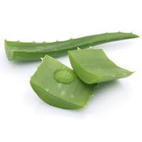
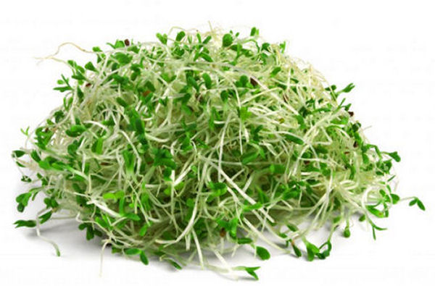
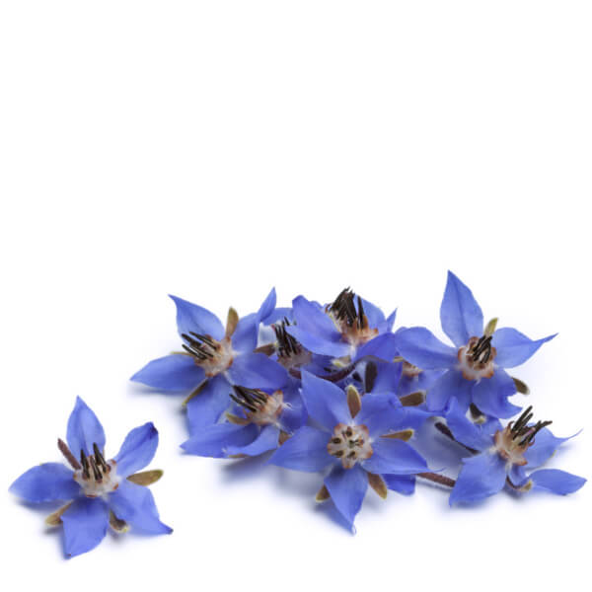
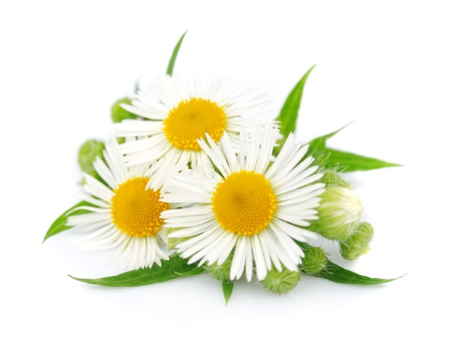
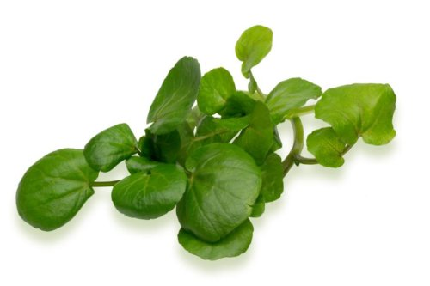
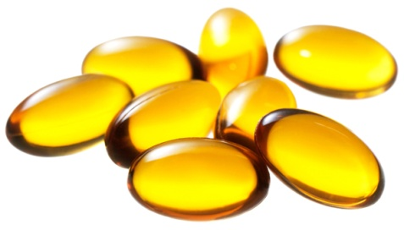
Дополнительные ингредиенты в «Природном Равновесии»
Гель алоэ вера
Люцерна
Масло гуречника
Ромашка
Жеруха
Витамин Е

Slide 14
Люцерна
Корни Люцерны проникают на глубину 7-10 метров. Люцерна по-арабски означает «Отец всех растений»;
Люцерна богата витаминами, минералами, микро-элементами и питательными веществами, а именно витаминами А, В, В6, С и Е, цинком.
Люцерна поддерживает здоровье почек, снимает задержку жидкости и вздутие живота.

Slide 15
Масло огуречника (Borago Officinalis)
Является анти-возрастным маслом для кожи, увлажняет ее и делает эластичной.
Помогает уменьшить болезненность груди, предменструальный стресс, симптомы ПМС и симптомы менопаузы. Помогает облегчить спазмы и боль при менструации.
Масло огуречника, самый богатый природный источник ГЛК (гамма-линолевая кислота) – содержит 17-25%. Помогает подавлять воспалительные реакции поддерживает иммунную систему.
Уменьшает акне, экзему, псориаз и розовые угри.

Slide 16
Ромашка (Matricaria Chamomilla)
Помогает уменьшить менструальные судороги, повышает уровень глицина в моче и успокаивает спазмы.
Улучшает сон, уменьшает беспокойство.

Slide 17
Жеруха (Nasturtium Officinale)
Использовалась в греческие и римские времена для поддержания здоровья печени и в качестве очищающего средства для крови.
Оказывает положительное воздействие на всех трех стадиях развития раковых клетках (инициирование, пролиферация и метастазирование). Доказано, что Жеруха подавляет развитие рака молочной железы.
Увеличивает процесс очищения организма от конечных продуктов метаболизма, путем увеличения ферментов печени II фазы.
80 г в день в течение 8 недель могут уменьшить повреждение ДНК.
Жеруха трава для женщин в постменопаузные годы - улучшает когнитивную функцию и уменьшает остеопороз.

Slide 18
Витамин Е
Помогает убирать упрямые растяжки на коже.
Делает кожу мягкой, эластичной, упругой и здоровой.
Уменьшает приливы при менопаузе.

Slide 19
Использование крема «Природное Равновесие»
Предменструальные симптомы (ПМС): начинайте применять крем понемногу за неделю до наступления менсиса и увеличивайте в течении недели.
Женщины с менструацией используют крем 14 дней в месяц, начиная со времени овуляции.
Постменопауза: применять 21 день в месяц, воздерживаясь от применения в течении 7- ми дней в месяц.

Slide 20
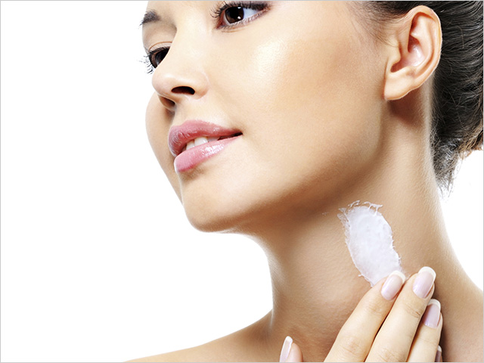
Использование крема «Природное Равновесие»
Втирать в кожу до полного впитывания.
Наносить можно на любую часть тела, но лучше всего крем поглощается более тонкой и мягкой кожей на груди, нижней части живота, внутренней поверхности бедер, рук, на талии и шеи. Можно наносить на кисти и подошвы ног.

Slide 21
Дорогие женщины,
будьте здоровыми
и счастливыми !
«Природное равновесие»
всегда вам поможет!

